Slide 1
«Η αγάπη της Λενιώς και του Απρίλη»
Παραμύθι βασισμένο σε τραγούδια του Μίκη Θεοδωράκη
Συγγραφείς του παραμυθιού:
Οι νηπιαγωγοί
Παρισσάτιδα Χριστοφορίδου (Νηπιαγωγείο Αγ. Παρασκευής Θεσσαλονίκης)
Έλλη Μπακάλη (50^{Ο} Νηπιαγωγείο Θεσσαλονίκης)
Χρυσάνθη Παπαδοπούλου (2^{ο} Νηπιαγωγείο Φερών Έβρου)
Κωνσταντινιά Πάνου (Νηπιαγωγείο Λυκείου Ροδόπης)
Σοφία Καλπάκη (23^{ο} Νηπιαγωγείο Αλεξανδρούπολης)
Εικονογράφοι:
Οι μαθητές των νηπιαγωγείων
50^{Ο} Νηπιαγωγείο Θεσσαλονίκης
Νηπιαγωγείο Λυκείου Ροδόπης
2^{ο} Νηπιαγωγείο Φερών Έβρου
23^{ο} Νηπιαγωγείο Αλεξανδρούπολης
Νηπιαγωγείο Αγ. Παρασκευής Θεσσαλονίκης
2o Νηπιαγωγείο Κυμίνων
1ο Νηπιαγωγείο Λακκιάς
«Μέσα σ΄ ένα καραβάκι ταξιδεύουμε
την… όμορφη πόλη
του Μίκη Θεοδωράκη γυρεύουμε»

Slide 2
5 νηπιαγωγοί – συνεργάτες του etwinning έργου επέλεξαν 10 αγαπημένα τραγούδια του Μίκη Θεοδωράκη, με σκοπό τα τραγούδια να οδηγήσουν σε ένα παραμύθι…
Μέσα από τους στίχους των τραγουδιών εντόπισαν τους ήρωες (ανθρώπους, ζώα και στοιχεία της φύσης) και οι ήρωες μπλέχτηκαν αρμονικά μεταξύ τους σε ένα παραμύθι αγάπης… την αγάπη της Λενιώς και του Απρίλη!!!
Στη συνέχεια, οι μαθητές εικονογράφησαν την ιστορία διαδοχικά, στέλνοντας το ένα σχολείο το παραμύθι στο επόμενο για να το συνεχίσει…
Έτσι, συνεργατικά, δημιουργήθηκε το παραμύθι που βλέπετε!
Εσείς, διαβάζοντάς το, θα εντοπίσετε από ποια τραγούδια προέρχονται οι ήρωες και από ποια τραγούδια προέρχονται κάποιες φράσεις του παραμυθιού;;;

Slide 3
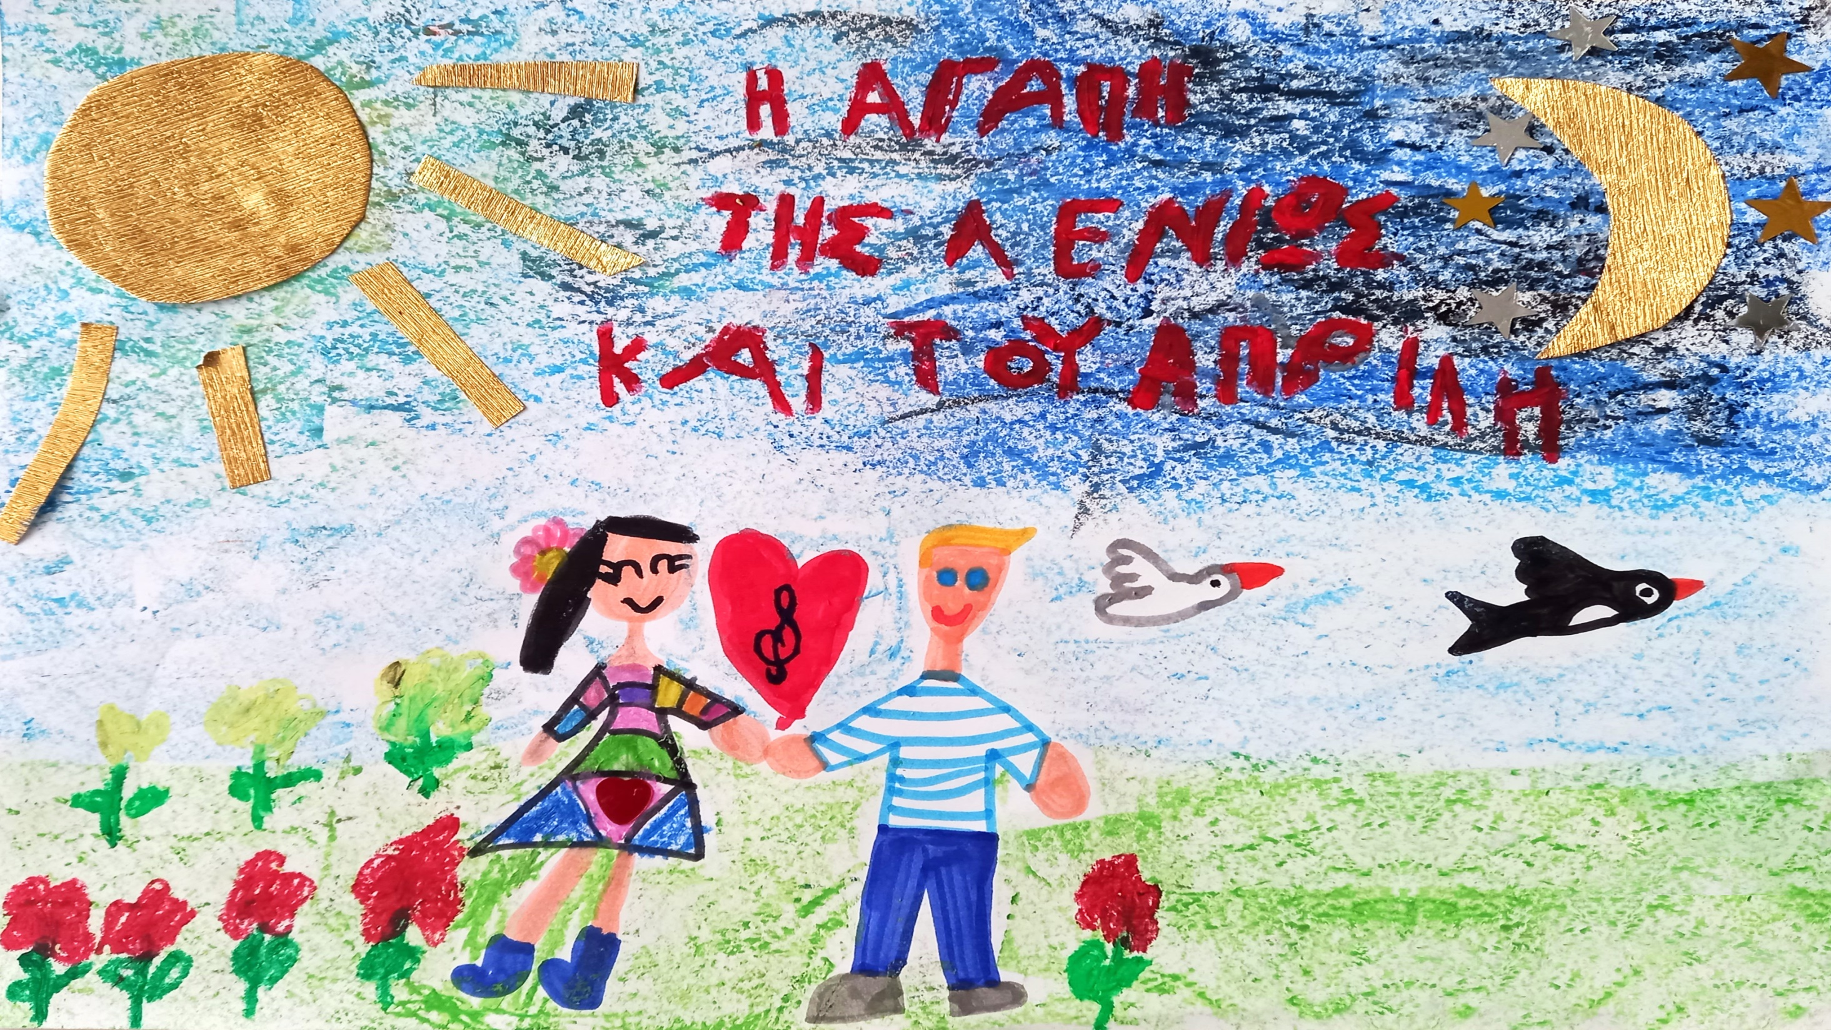
«Μέσα σ΄ ένα καραβάκι ταξιδεύουμε
την… όμορφη πόλη
του Μίκη Θεοδωράκη γυρεύουμε».

Slide 4
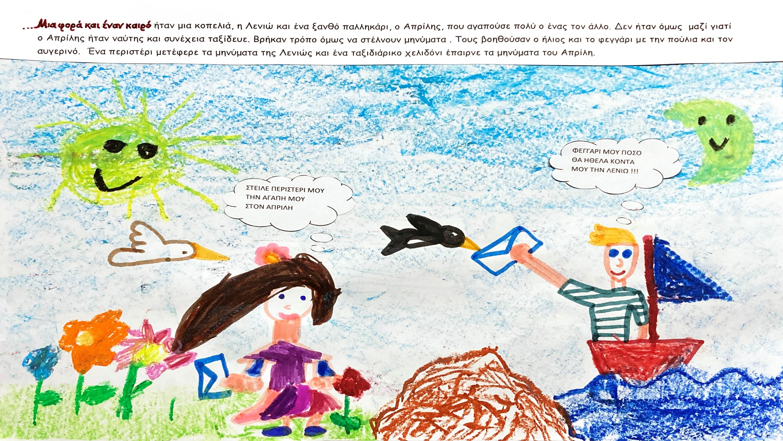

Slide 5
Στο σπίτι μου Απρίλη μου, καλέ, φυτεύω ζουμπούλι
και βασιλικό…
αχ, σε περιμένω σύντομα
με το καλό!

Slide 6
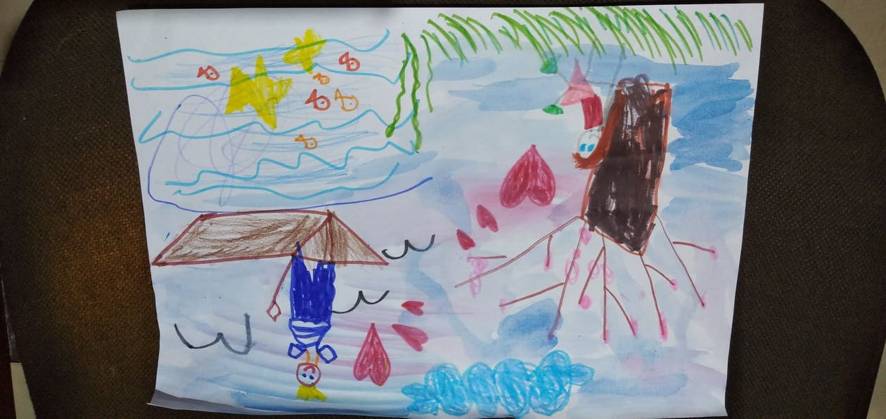
Απρίλη μου ξανθέ…
έχω μια θάλασσα στο νου…..
λίγο ακόμα, μου είχες πει…
λίγο ακόμα και θα δούμε τις αμυγδαλιές να ανθίζουν…
αλλά ο καιρός περνά
με εσένα στην ξενιτιά…
5… 5…10
σου δίνω
τα φιλιά,
αγάπη μου γλυκιά!

Slide 7
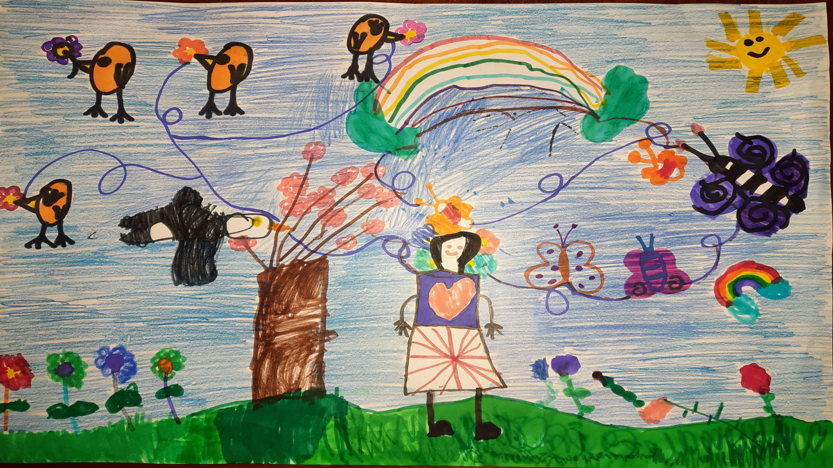
Όσο περνάει ο καιρός, τόσο η αγάπη της Λενιώς και του Απρίλη φουντώνει. Κάθε απόγευμα η Λενιώ για να ξεχνάει τον καημό της πηγαίνει περίπατο στο λιβάδι που γνωρίστηκαν για πρώτη φορά. Τα πουλιά έρχονται να της κρατήσουν συντροφιά και της πλέκουν στεφάνι στα μαλλιά.

Slide 8
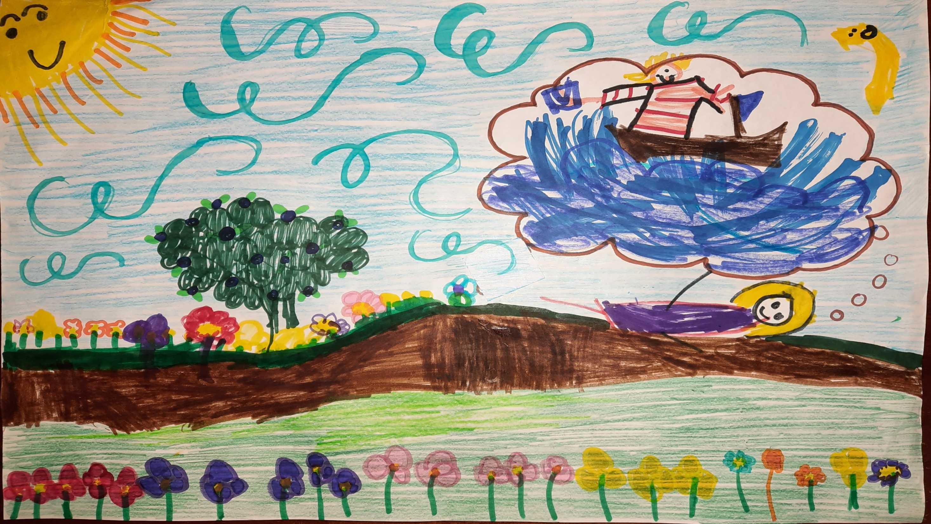
Ένα απόγευμα η Λενιώ αποκοιμήθηκε στην αγκαλιά των λουλουδιών και τότε είδε ένα άσχημο όνειρο. Ο Απρίλης θαλασσοδέρνονταν στα κύματα και προσπαθούσε να γλιτώσει από την τρικυμία. Πετάχτηκε τρομαγμένη απ’ τον ύπνο της…

Slide 9
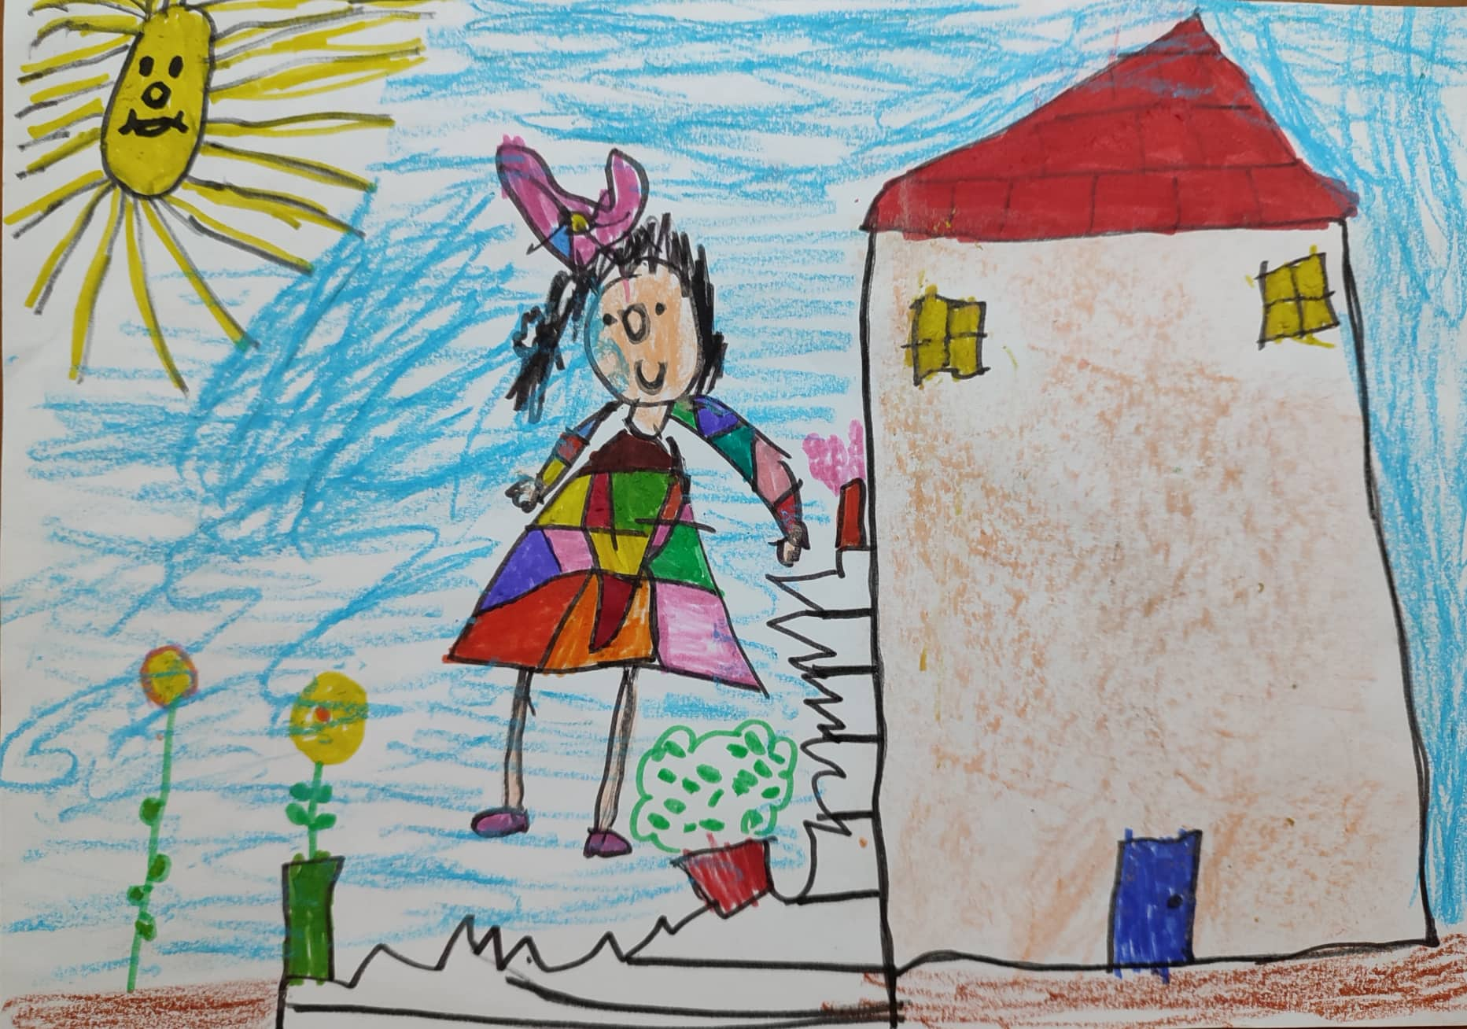
Έτρεξε αμέσως να μιλήσει στο φίλο της τον Ήλιο…
Ήλιε μου, φίλε μου! Είδα όνειρο άσχημο κι ανησύχησα πολύ για τον αγαπημένο μου! Στείλε σε παρακαλώ τις ζεστές ακτίνες σου στον Απρίλη μου! Γαλήνεψε τη θάλασσα! Πες του πως τον περιμένω γρήγορα κοντά μου!

Slide 10
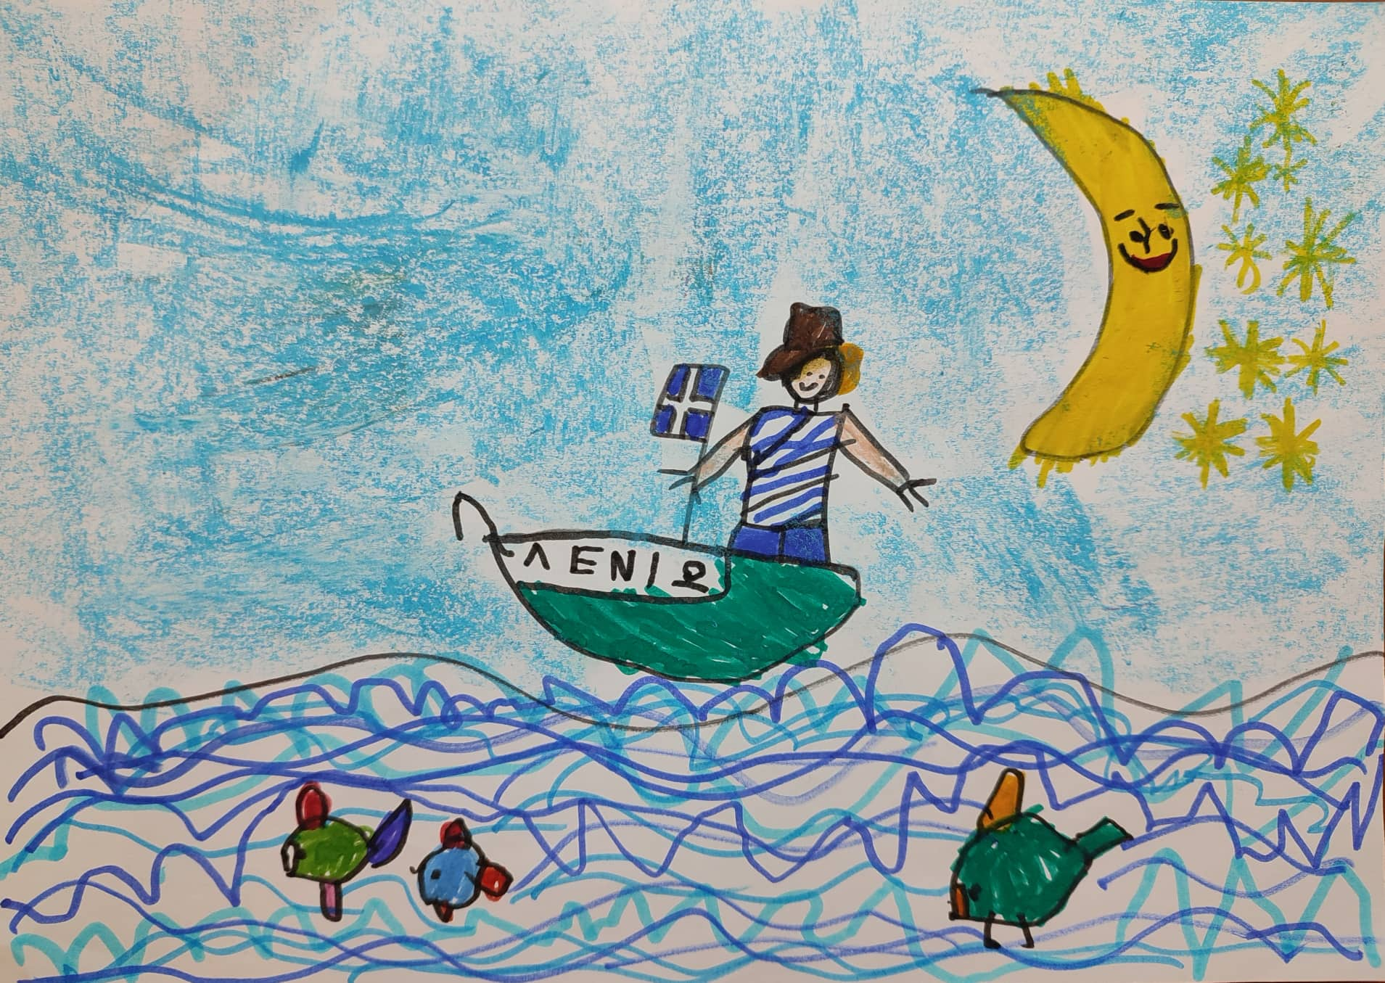
Φεγγάρι μου, πήγαινε πες στην αγαπημένη μου Λενιώ ότι σύντομα θα πάρω τη βαρκούλα μου καβάλα στο νοτιά και θα έρθω να τη βρω! Θα την κρατάω αγκαλιά και θα την ταΐζω χάδια και φιλιά!
Της φέρνω τ’ άστρα του ουρανού και τον Αυγερινό!
Ο Απρίλης, όσο ταξίδευε και πάλευε με τα κύματα είχε για συντροφιά το φεγγάρι, την Πούλια και τον Αυγερινό.

Slide 11
Η Λενιώ ήταν στο σπίτι της, άνοιξε το παράθυρο. Είδε τις αμυγδαλιές να ανθίζουν, τα μάρμαρα να λάμπουν στον ήλιο, τα αετόμορφα ψηλά βουνά, στα ηφαίστεια τα κλήματα σειρά. Πήρε ένα μουσικό όργανο, άρχισε να παίζει οι νότες σκορπίστηκαν στο δωμάτιο, βγήκαν έξω από το σπίτι…

Slide 12
Οι νότες πέταξαν ψηλά σαν χαρταετοί, έπεσαν στην θάλασσα και την γαλήνεψαν. Η βάρκα του Απρίλη έφτασε στην στεριά. Ο Απρίλης πήγε στο σπίτι της Λενιώς και της είπε ότι ήθελε να την πάρει μαζί του στην Κρήτη.

Slide 13
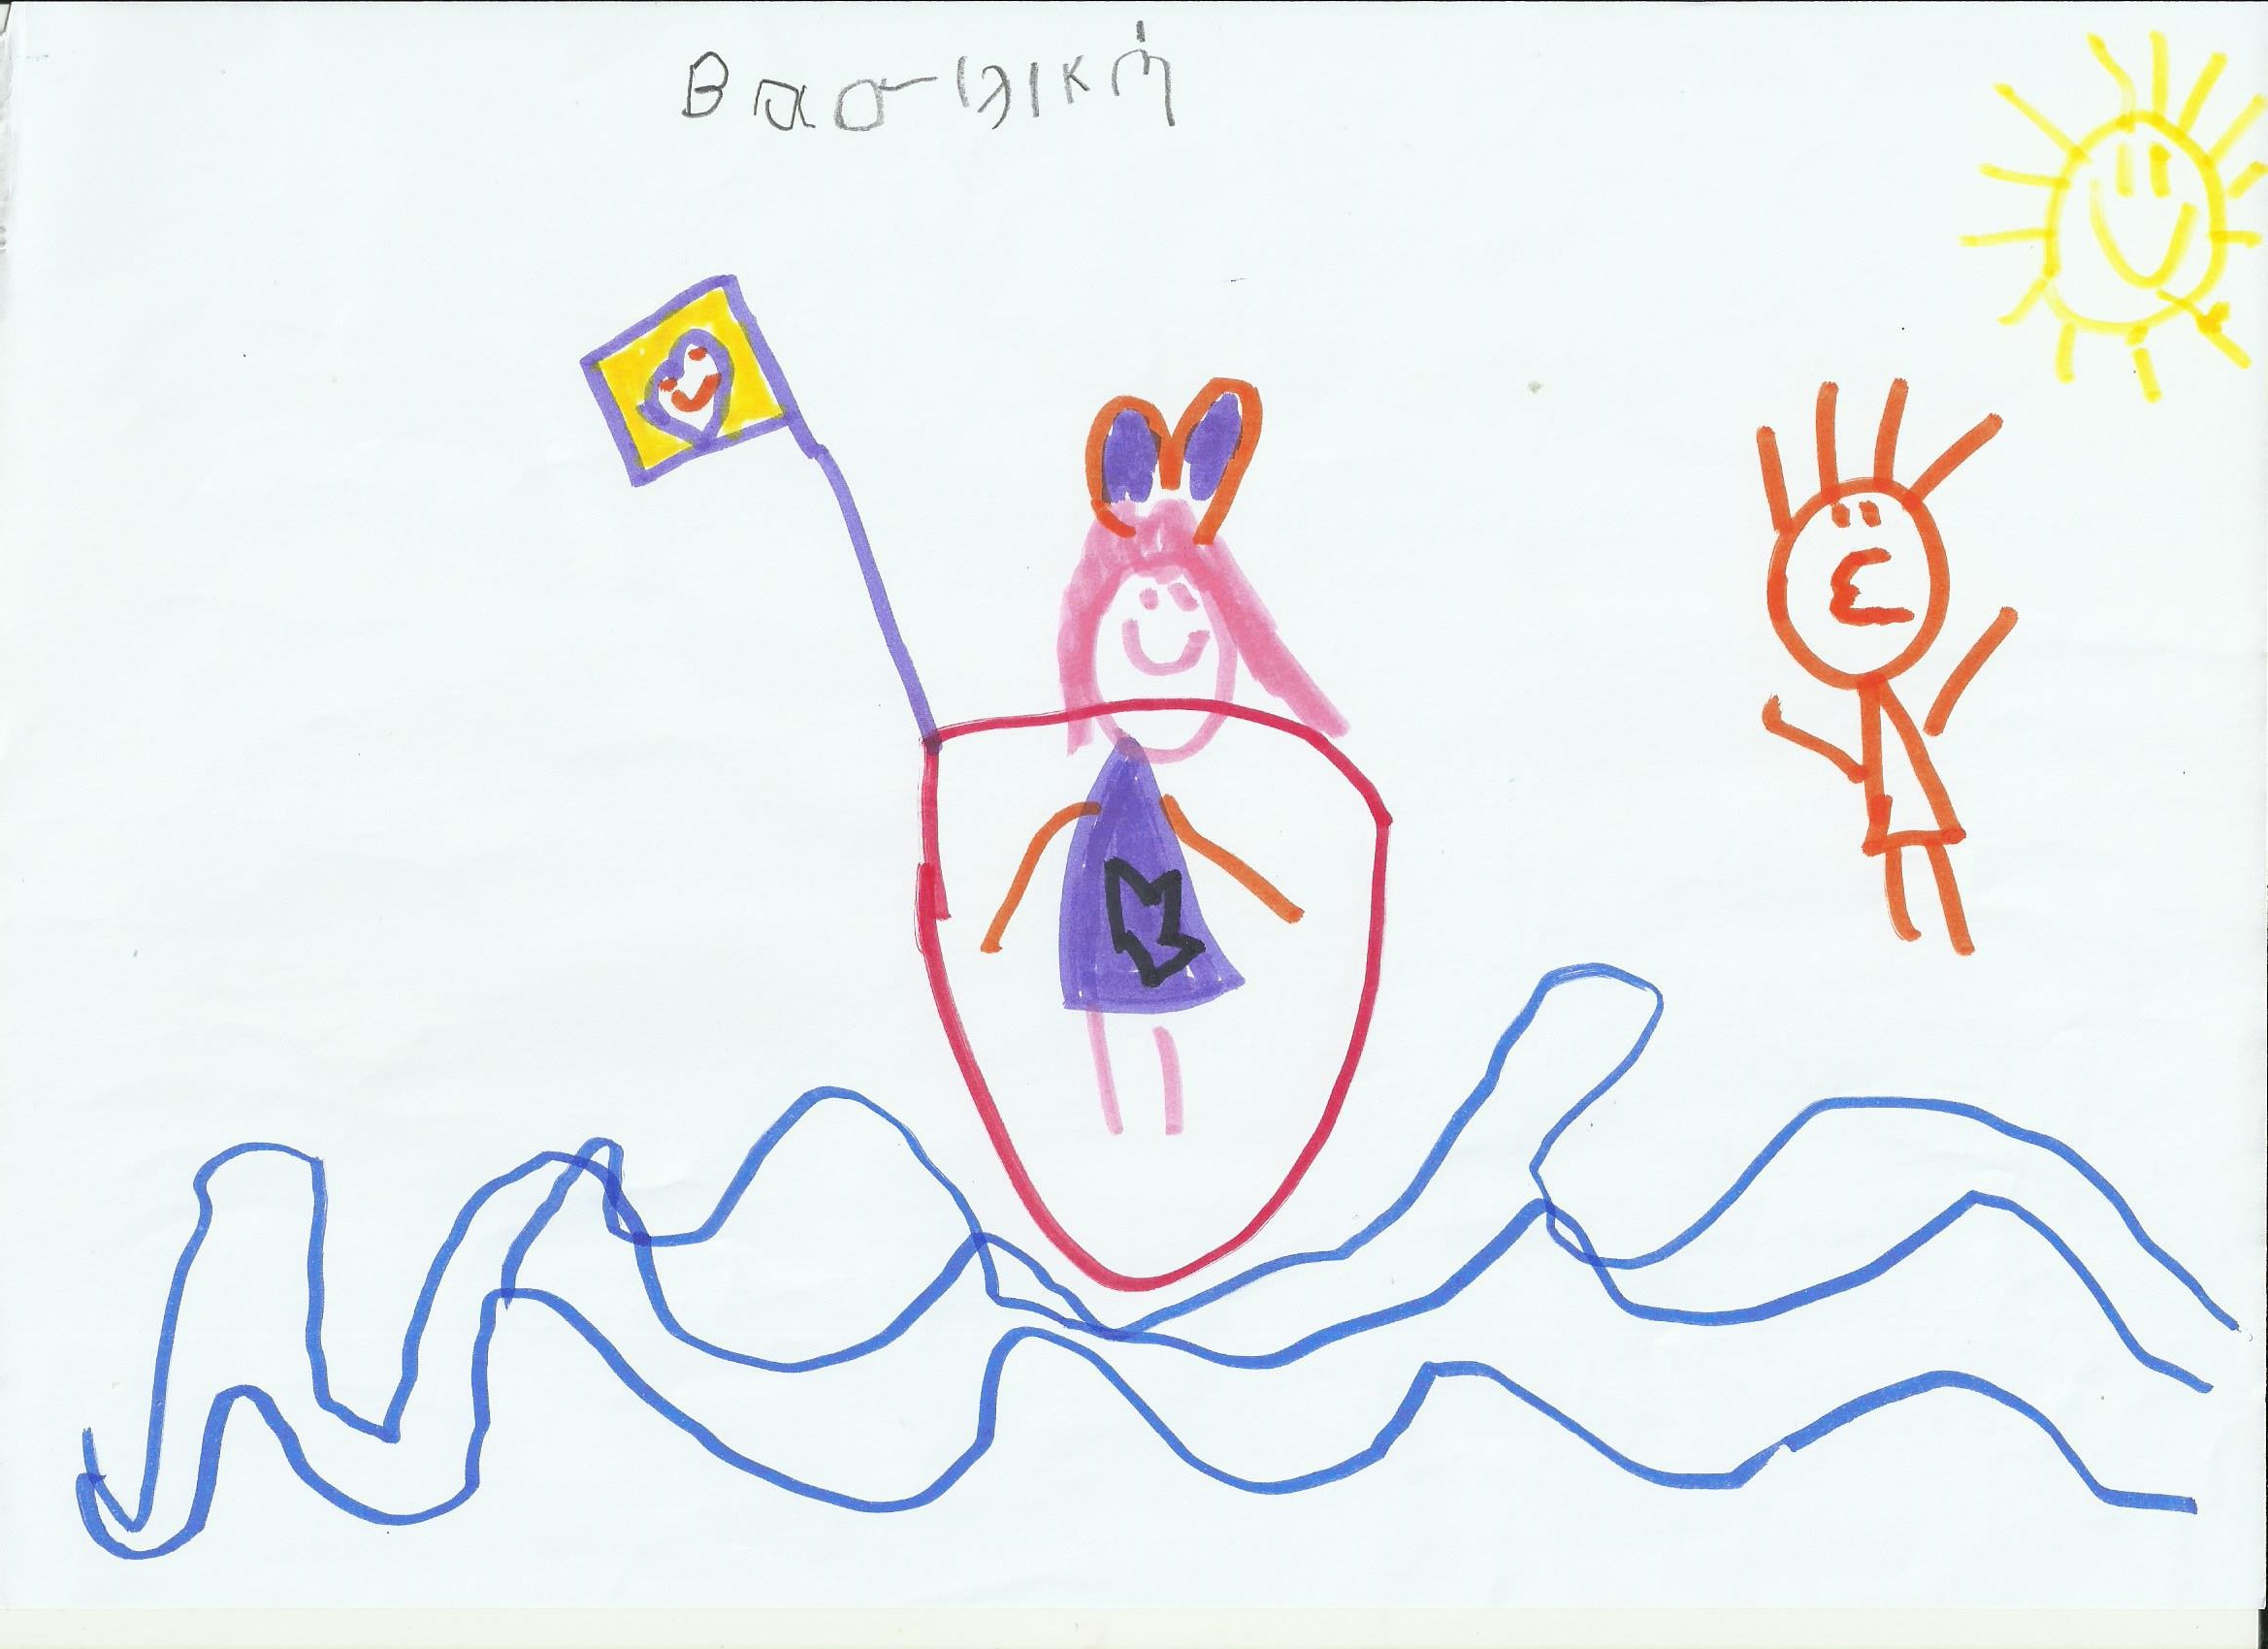
Ο Απρίλης υποσχέθηκε πως θα προσφέρει στη Λενιώ
καβούρια και πολλά φιλιά !
Η Λενιώ συμφώνησε!

Slide 14
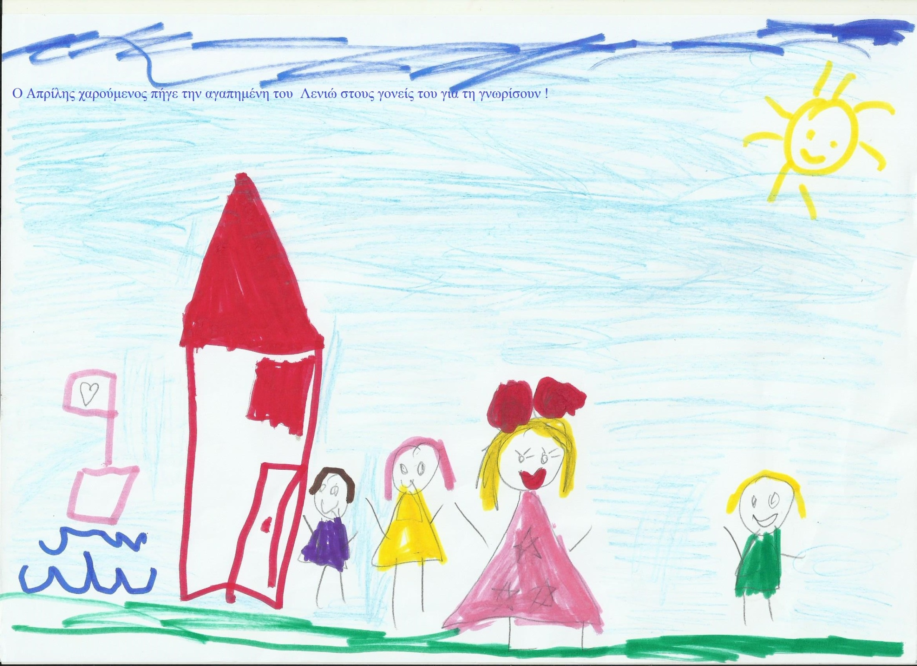

Slide 15
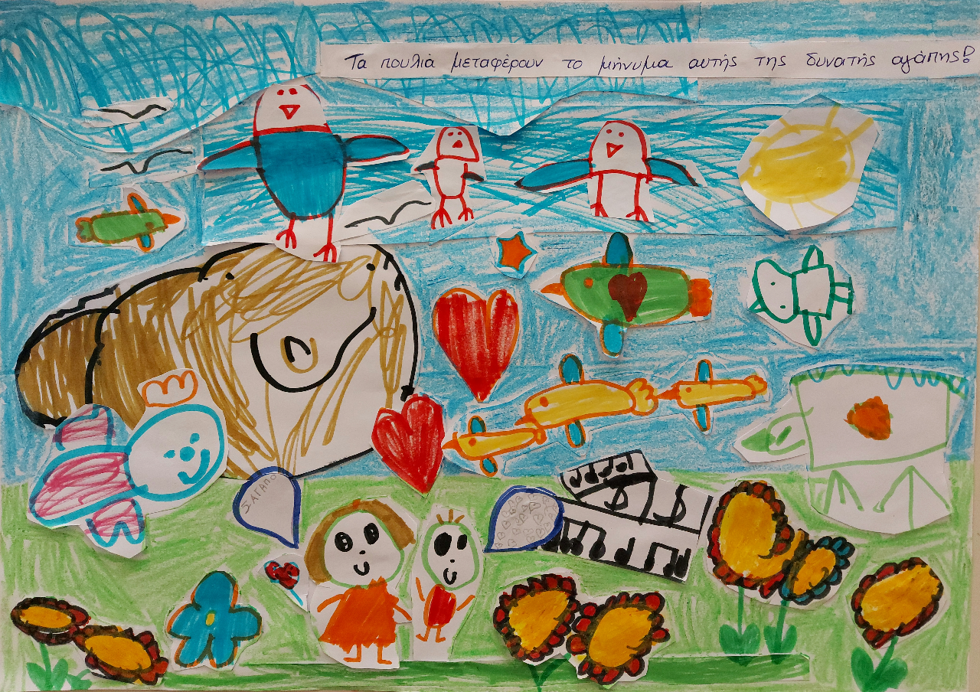

Slide 16
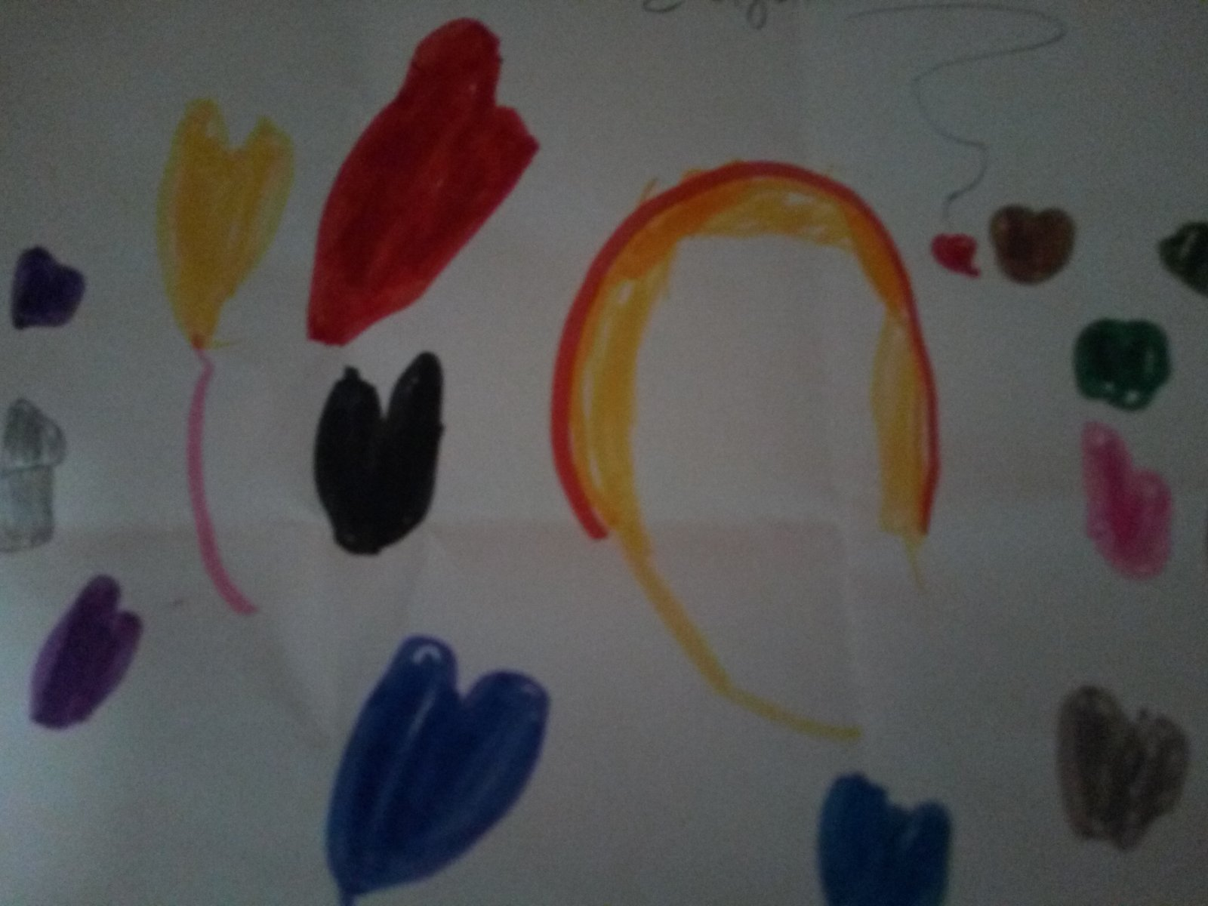
… και γιόμισε η γειτονιά τραγούδια και φιλιά
Έζησαν αυτοί καλά και εμείς καλύτερα

